Slide 1
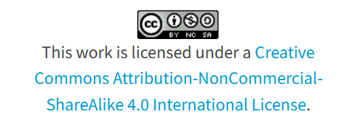
University of Bologna
Computational Ethics
Daniela Tafani
2022/2023 – Second Semester

Slide 2
4 – Learning material
Τεχνητή Νοημοσύνη και μαγική σκέψη

Slide 3
ΤΝ ως τεχνολογία και “ΤΝ” ως λεκτική ενέργεια
Θα πρέπει να διακρίνουμε μεταξύ:
της τεχνητής νοημοσύνης (ΤΝ) ως τεχνολογία με πρακτική εφαρμογή: "ως τεχνολογία, η τεχνητή νοημοσύνη βρίσκεται εντός ενός φάσματος, πρακτικά, στο ένα άκρο, τα συστήματα εμπειρογνωμόνων, τους σχεδιαστές διαδρομών και τα πρακτικά συστήματα συλλογισμού [...] μέχρι, θεωρητικά, στο άλλο άκρο, τους "νοητούς ψηφιακούς υπολογιστές του Alan Turing που θα τα πήγαιναν καλά στο παιχνίδι της μίμησης" ή τη συνθετική νοημοσύνη του John Haugeland (δηλ. τη μηχανική νοημοσύνη που έχει υπάρξει επεξεργασίας αλλά δεν είναι απαραίτητα μιμητική)”;
“τεχνητή νοημοσύνη" (“ΤΝ") ως λεκτική ενέργεια με συμβατική ισχύ: "μια κοινωνική κατασκευή που προέρχεται σε μεγάλο βαθμό από την επιστημονική φαντασία, με τους υπολογιστές και τα ρομπότ να έχουν εξωπραγματικές δυνατότητες και μια προφητική τάση”.
Οι άνθρωποι "ενθαρρύνονται" να σκέφτονται λανθασμένα για την τεχνητή νοημοσύνη.
Οι εταιρείες αξιοποιούν την "τεχνητή νοημοσύνη" για να ασκούν έλεγχο χωρίς ευθύνη.
Peter R Lewis, Stephen Marsh, Jeremy Pitt, AI vs «AI»: Synthetic Minds or Speech Acts, in «IEEE Technology and Society Magazine», 2021, https://ieeexplore.ieee.org/stamp/stamp.jsp?tp=&arnumber=9445758

Slide 4
Το πρόβλημα με την “αξιόπιστη ΤΝ”
“Το πρόβλημα της "αξιόπιστης τεχνητής νοημοσύνης" έχει πολλές διαφορετικές "πλευρές". Από τη μία πλευρά, υπάρχουν κατευθυντήριες γραμμές (για παράδειγμα, από την ΕΕ) που μας λένε πώς θα πρέπει να κατασκευάζεται ή/και να συμπεριφέρεται η ΤΝ προκειμένου να θεωρείται "αξιόπιστη" - υποθετικά, αυτό σημαίνει ότι οι άνθρωποι θα την εμπιστεύονται (θα πρέπει; Θα μπορούν;).
Από την άλλη πλευρά, το πρόβλημα αντιμετωπίζεται ως: "Δεν θα έπρεπε να εμπιστευόμαστε την ΤΝ" επειδή είναι "προϊόν επεξεργασίας" και, δεδομένου ότι είναι ένα ανθρώπινο δημιούργημα, οι άνθρωποι θα πρέπει να είναι υπεύθυνοι (υπόλογοι) όταν γίνει κάποιο λάθος.
Σε πολλές περιπτώσεις, όταν χρησιμοποιούν τη γλώσσα του μάρκετινγκ, εκείνοι που ισχυρίζονται ότι η "τεχνητή νοημοσύνη" μπορεί να θεωρηθεί "αξιόπιστη", ισχυρίζονται επίσης ότι είναι "πέρα από τον έλεγχο" των δημιουργών της όταν περάσει το κομμάτι της εργοστασιακής παραγωγής.”
“Δεν πρόκειται απλώς για αποφυγή της ευθύνης, αλλά για άσκηση εξουσίας και είναι βαθύτατα λανθασμένη.”
Peter R Lewis, Stephen Marsh, Jeremy Pitt, AI vs «AI»: Synthetic Minds or Speech Acts, in «IEEE Technology and Society Magazine», 2021, https://ieeexplore.ieee.org/stamp/stamp.jsp?tp=&arnumber=9445758

Slide 5
“Προτείνουμε ότι είναι απαραίτητος ο εκδημοκρατισμός τόσο της "τεχνητής νοημοσύνης" όσο και της τεχνητής νοημοσύνης, προκειμένου να ενημερωθούν καλύτερα οι άνθρωποι που επηρεάζονται από αυτή την απάτη. Δεν είναι ορθολογικό να κατηγορούμε τους υπολογιστές - ποτέ δεν ήταν, ωστόσο, από τότε που τους είχαμε, προσπαθούμε να κάνουμε ακριβώς αυτό- αυτό που χρειάζεται είναι τα μέσα για να εξηγήσουμε:
Τι κάνει το σύστημα,
Γιατί κάνει αυτό που κάνει,
Πώς το κάνει αυτό το πράγμα,
Γιατί το κάνει με αυτόν τον τρόπο;
Με τρόπους που κατανοούν οι άνθρωποι που επηρεάζονται από αυτό.
Αυτό δεν θα πρέπει να είναι ευθύνη της μηχανής, αφού δεν έχουμε (ακόμη) τεχνητή νοημοσύνη αρκετά ικανή ώστε να φέρει την ευθύνη για τη συμπεριφορά και λειτουργία της.”
Peter R Lewis, Stephen Marsh, Jeremy Pitt, AI vs «AI»: Synthetic Minds or Speech Acts, in «IEEE Technology and Society Magazine», 2021, https://ieeexplore.ieee.org/stamp/stamp.jsp?tp=&arnumber=9445758

Slide 6
ΤΝ και μαγική σκέψη
Η τεχνητή νοημοσύνη αποτελεί αντικείμενο ενός καταιγισμού αφηγήσεων -δηλαδή ιδεών που διαδίδονται υπό τη μορφή ιστοριών- οι οποίες φέρουν τρία χαρακτηριστικά που είναι αντιπροσωπευτικά της μαγικής σκέψης:
η τάση να φαντάζονται ορισμένα τεχνολογικά αντικείμενα με ανθρωπομορφικούς όρους,
την κίνηση των μάγων να παρουσιάζουν ένα αποτέλεσμα ή μια επίδραση αποκρύπτοντας ταυτόχρονα τις συγκεκριμένες αιτίες και το κόστος αυτών,
η πεποίθηση ότι η μελλοντική συμπεριφορά κάθε ατόμου μπορεί να προβλεφθεί (πεποίθηση που, όπως και η αστρολογία, βασίζεται σε εκλεπτυσμένα μαθηματικά και σε ένα υβριδικό μείγμα δεισιδαιμονίας και επιστήμης).
D. Tafani, What’s wrong with “AI ethics” narratives, in «Bollettino telematico di filosofia politica», 2022, pp. 1-22.

Slide 7
Η εμψύχωση του άψυχου
Όπως έγραψε ο Ντέιβιντ Χιουμ στη Φυσική ιστορία της θρησκείας, "υπάρχει μια καθολική τάση μεταξύ των ανθρώπων να αντιλαμβάνονται όλα τα όντα σαν τον εαυτό τους και να μεταφέρουν σε κάθε αντικείμενο τις ιδιότητες με τις οποίες είναι εξοικειωμένοι και συνειδητά στενά συνδεδεμένοι”.
“η εμψύχωση του άψυχου" - είναι, σύμφωνα με τον Φρόιντ, η ίδια η φύση της μαγικής σκέψης: "η παρεξήγηση" με την οποία "βάζουμε ψυχολογικούς νόμους στη θέση των φυσικών" είναι ακόμα παρούσα "στη σημερινή καθημερινότητα", "σε ζωντανή μορφή, ως θεμέλιο της γλώσσας, των πεποιθήσεων και της φιλοσοφίας μας”.
Πρόκειται για μια ευρέως κοινή αλλά και συνάμα ακαταμάχητη τάση: οι συναισθηματικές και κοινωνικές αντιδράσεις δημιουργούνται αυτόματα και από τα μέσα μαζικής ενημέρωσης, όπως οι τηλεοράσεις ή οι υπολογιστές, και η υπέρβαση αυτής της ασυνείδητης παρόρμησης θα απαιτούσε την προσπάθεια ενός συνεχούς προβληματισμού και τη χρήση ενός τεχνικού λεξιλογίου, διαφορετικού για κάθε τύπο αντικειμένου και άγνωστου στους περισσότερους από εμάς.
B. Reeves, C. Nass, The Media Equation: How People Treat Computers, Television and New Media Like Real People and Places, Cambridge, Cambridge University Press, 1996.
D. Tafani, What’s wrong with “AI ethics” narratives, in «Bollettino telematico di filosofia politica», 2022, pp. 1-22.

Slide 8
ELIZA
“Επιλέχθηκε το όνομα ΕΛΑΙΖΑ για το πρόγραμμα γλωσσικής ανάλυσης, επειδή, όπως και η Ελάιζα του Πυγμαλίωνα, μπορούσε να διδαχθεί ώστε να "μιλάει" όλο και πιο καλά.
Επειδή οι συνομιλίες πρέπει να αφορούν κάτι συγκεκριμένο, λόγω του ότι δηλαδή πρέπει να λαμβάνουν χώρα μέσα σε κάποιο πλαίσιο, το πρόγραμμα κατασκευάστηκε σε διάταξη δύο επιπέδων, με το πρώτο επίπεδο να αποτελείται από τον αναλυτή γλώσσας και το δεύτερο από ένα σενάριο. Το σενάριο είναι ένα σύνολο κανόνων που μοιάζουν μάλλον με εκείνους που θα μπορούσαν να δοθούν σε έναν ηθοποιό, ο οποίος θα τους χρησιμοποιούσε για να αυτοσχεδιάσει γύρω από ένα συγκεκριμένο θέμα. Έτσι, θα μπορούσε να δοθεί στο ELIZA ένα σενάριο που θα του επέτρεπε να πραγματοποιήσει μια συζήτηση σχετικά με το μαγείρεμα αυγών ή για τη διαχείριση ενός τραπεζικού λογαριασμού κ.ο.κ. Κάθε συγκεκριμένο σενάριο επέτρεπε έτσι στο ELIZA να έχει έναν συγκεκριμένο διάλογο.”
J. Weizenbaum, Computer Power and Human Reason. From Judgement to Calculation, San Francisco, W.H. Freeman & Company, 1976.

Slide 9
DOCTOR
“Για το πρώτο μου πείραμα, έδωσα στο ELIZA ένα σενάριο σχεδιασμένο να του επιτρέψει να παίξει (η να συμμετάσχει στη παρόδιά) το ρόλο ενός ψυχοθεραπευτή που ακολουθεί την ψυχοθεραπεία του Ρότζερς και θα εμπλακεί σε μια αρχική συνέντευξη με έναν ασθενή. Ο ρόλος του ψυχοθεραπευτή είναι σχετικά εύκολο να μιμηθεί, επειδή μεγάλο μέρος της τεχνικής του περιλαμβάνει την προσπάθεια να προκαλέσει τον ασθενή του να εξωτερικεύσει αυτά που νοιώθει, αντανακλώντας τις δηλώσεις του ασθενή σε αυτόν. Η ακόλουθη συνομιλία μεταξύ μιας νεαρής κοπέλας και του ELIZA να παριστάνει τον γιατρό απεικονίζει τόσο τη ψυχοθεραπευτική τεχνική του Ρότζερς ως προς την ενθάρρυνση του ασθενούς να συνεχίσει να μιλάει όσο και τη λειτουργία του υπολογιστικού προγράμματος ELIZA. Η πρώτη που "μιλάει" είναι η νεαρή κοπέλα. Οι απαντήσεις του υπολογιστή εκτυπώνονται εξ ολοκλήρου με κεφαλαία γράμματα.”
J. Weizenbaum, Computer Power and Human Reason. From Judgement to Calculation, San Francisco, W.H. Freeman & Company, 1976.

Slide 10
Μια “συζήτηση” με το DOCTOR
“Οι άνδρες είναι όλοι οι ίδιοι
ΜΕ ΠΟΙΟΝ ΤΡΟΠΟ
Πάντοτε ασχολούνται με ένα πράγμα ή με άλλο
ΜΠΟΡΕΙΣ ΝΑ ΣΚΕΦΤΕΙΣ ΈΝΑ ΣΥΓΚΕΚΡΙΜΕΝΟ ΠΑΡΑΔΕΙΓΜΑ
Λοιπόν, ο σύντροφος μου με ανάγκασε να έρθω εδώ
Ο ΣΥΝΤΡΟΦΟΣ ΣΟΥ ΣΕ ΑΝΑΓΚΑΣΕ ΝΑ ΕΡΘΕΙΣ ΕΔΩ
Λέει ότι έχω κατάθλιψη.
ΛΥΠΑΜΑΙ ΠΟΥ ΑΚΟΥΩ ΌΤΙ ΕΧΕΙΣ ΚΑΤΑΘΛΙΨΗ
Είναι αλήθεια, είμαι δυστυχισμένη
ΘΕΩΡΕΙΣ ΌΤΙ ΤΟ ΝΑ ΕΡΘΕΙΣ ΕΔΏ ΘΑ ΣΕ ΒΟΗΘΗΣΕΙ ΝΑ ΜΗΝ ΕΙΣΑΙ ΔΥΣΤΥΧΙΣΜΕΝΗ;
Χρειάζομαι βοήθεια, αυτό είναι το μόνο σίγουρο
ΤΙ ΘΑ ΣΗΜΑΙΝΕ ΓΙΑ ΕΣΕΝΑ ΑΝ ΕΙΧΕΣ ΒΟΗΘΕΙΑ;
Ίσως θα μπορούσα να μάθω πως να επικοινωνώ καλύτερα με τη μητέρα μου
ΠΕΣ ΜΟΥ ΠΕΡΙΣΣΟΤΕΡΑ ΓΙΑ ΤΗΝ ΟΙΚΟΓΕΝΕΙΑ ΣΟΥ
Η μητέρα μου με φροντίζει
ΠΟΙΟΣ ΆΛΛΟΣ ΣΤΗΝ ΟΙΚΟΓΕΝΕΙΑ ΣΟΥ ΣΕ ΦΡΟΝΤΙΖΕΙ;
Ο πατέρας μου
Ο ΠΑΤΕΡΑΣ ΣΟΥ
Είσαι σαν τον πατέρα μου κατά κάποιο τρόπο.”

Slide 11
Η απερίσκεπτη ανθρωπομορφοποίηση του υπολογιστή
“Έμεινα έκπληκτος όταν είδα πόσο γρήγορα και πόσο βαθύτατα τα άτομα τα οποία συνομιλούσαν με τον DOCTOR εμπλέκονταν συναισθηματικά με τον υπολογιστή και πόσο απερίφραστα τον ανθρωποποίησαν. Μια φορά, η γραμματέας μου, η οποία με παρακολουθούσε να εργάζομαι πάνω στο πρόγραμμα για πολλούς μήνες και επομένως σίγουρα γνώριζε ότι επρόκειτο απλώς για ένα υπολογιστικό πρόγραμμα , άρχισε να συνομιλεί μαζί του. Μετά από μόνο μερικές συνομιλίες μαζί του, μου ζήτησε να φύγω από το δωμάτιο.
Μια άλλη φορά, πρότεινα την μεταρρύθμιση του συστήματος έτσι ώστε να μπορώ να εξετάζω όλες τις συνομιλίες που είχε κάποιος, κατά τη διάρκεια μιας συγκεκριμένης περιόδου. Αμέσως δέχθηκα βροχή από κατηγορίες ότι αυτό που πρότεινα ισοδυναμούσε με παρακολούθηση των πιο προσωπικών σκέψεων των ατόμων.”
J. Weizenbaum, Computer Power and Human Reason. From Judgement to Calculation, San Francisco, W.H. Freeman & Company, 1976.

Slide 12
“Υπερβολικά παραφουσκωμένες αποδόσεις”
“Μια άλλη ευρέως διαδεδομένη, και για μένα απρόσμενη, αντίδραση στο πρόγραμμα ELIZA ήταν η ευρέως διαδεδομένη πεποίθηση ότι αυτό κατέδειξε μια γενική λύση στο πρόβλημα της κατανόησης της φυσικής γλώσσας από τους υπολογιστές. Στην έρευνα μου, είχα προσπαθήσει να αναφέρω ότι δεν είναι δυνατή καμία γενική λύση στο πρόβλημα αυτό, δηλαδή ότι η γλώσσα κατανοείται μόνο σε πλαίσια σχετικά με τα συμφραζόμενα, ότι ακόμη και αυτά μπορούν να κοινοποιηθούν από τους ανθρώπους μόνο σε περιορισμένο βαθμό και ότι κατά συνέπεια ακόμη και οι άνθρωποι δεν μπορούν να υλοποιήσουν μια τέτοια γενική λύση.”
“Αυτή η αντίδραση στο ELIZA μου έδειξε, πιο έντονα από οτιδήποτε άλλο είχα δει μέχρι τότε, την τεράστια υπερβολή σχετικά με τις επιδόσεις που ακόμα και ένα καλά μορφωμένο κοινό είναι ικανό να προσδώσει, σε μια τεχνολογία που δεν κατανοεί. Σίγουρα, σκέφτηκα, οι αποφάσεις που λαμβάνονται από το ευρύ κοινό σχετικά με τις αναδυόμενες τεχνολογίες εξαρτώνται πολύ περισσότερο από το τι τους αποδίδει το κοινό παρά από το τι πραγματικά είναι ή τι μπορούν και τι δεν μπορούν να κάνουν. Αν, όπως φάνηκε να συμβαίνει, οι προσδοκίες του κοινού είναι εντελώς λανθασμένες, τότε και οι αποφάσεις του κοινού είναι βέβαιο ότι θα είναι λανθασμένες.”
J. Weizenbaum, Computer Power and Human Reason. From Judgement to Calculation, San Francisco, W.H. Freeman & Company, 1976.

Slide 13
Η τεχνητή νοημοσύνη συναντά τη φυσική ανικανότητα
“Ποθητές αναμνήσεις”
Μια σημαντική πηγή απλοϊκότητας στα προγράμματα τεχνητής νοημοσύνης είναι η χρήση μνημονικών, όπως "ΚΑΤΑΝΟΗΣΗ" ή "ΣΤΟΧΟΣ“, για να γίνει αναφορά σε προγράμματα και δομές δεδομένων. Αυτή η πρακτική έχει κληρονομηθεί από πιο παραδοσιακές εφαρμογές προγραμματισμού, μέσω των οποίων είναι απελευθερωτικό και διαφωτιστικό να μπορεί να γίνεται αναφορά στις δομές προγραμμάτων με βάση τον σκοπό τους.”
“Ωστόσο, στην τεχνητή νοημοσύνη, τα προγράμματά μας, σε μεγάλο βαθμό, αποτελούν προβλήματα και όχι λύσεις. Αν ένας ερευνητής προσπαθήσει να γράψει ένα πρόγραμμα "κατανόησης", δεν είναι επειδή έχει σκεφτεί έναν καλύτερο τρόπο υλοποίησης αυτής της ήδη κατανοητής εργασίας, αλλά επειδή πιστεύει ότι μπορεί να πλησιάσει στη συγγραφή της πρώτης υλοποίησης. Αν ονομάζει τον κύριο σύνδεσμο του προγράμματός του "ΚΑΤΑΝΟΗΣΗ", είναι ένας (μέχρι αποδείξεως του αντιθέτου) απλώς υποβολέας του ερωτήματος. Μπορεί να παραπλανήσει πολλούς ανθρώπους, κυρίως τον εαυτό του, και να εξοργίσει επίσης πολλούς άλλους.”
D. McDermott, AI Meets Natural Stupidity, in «ACM SIGART Bulletin», 1976, n. 57, pp. 4-9.

Slide 14
Η πλάνη του πρώτου βήματος
“Η πρόοδος σε ένα συγκεκριμένο έργο ΤΝ περιγράφεται συχνά ως "ένα πρώτο βήμα" προς μια γενικότερη ΤΝ. Η σκακιστική μηχανή Deep Blue " θεωρήθηκε το πρώτο βήμα της επανάστασης της ΤΝ". Η IBM περιέγραψε το Watson σύστημά της ως "ένα πρώτο βήμα προς τα γνωστικά συστήματα, μια νέα εποχή στην πληροφορική". Η γλωσσική μηχανή GPT-3 της OpenAI χαρακτηρίστηκε ως "βήμα προς τη γενικότερη νοημοσύνη”.
Πράγματι, αν οι άνθρωποι βλέπουν μια μηχανή να παράγει κάτι εκπληκτικό, έστω και σε ένα πιο κλειστό πεδίο, συχνά υποθέτουν ότι το πεδίο αυτό έχει προχωρήσει πολύ περισσότερο προς τη γενική τεχνητή νοημοσύνη. Ο φιλόσοφος Hubert Dreyfus (χρησιμοποιώντας έναν όρο που επινόησε ο Yehoshua Bar-Hillel) το ονόμασε αυτό "πλάνη του πρώτου βήματος.”
Όπως το χαρακτήρισε ο Dreyfus, "Η πλάνη του πρώτου βήματος είναι ο ισχυρισμός ότι, από την πρώτη στιγμή που ασχοληθήκαμε με τη νοημοσύνη των υπολογιστών, βαδίζουμε κατά μήκος ενός φάσματος, στο τέλος του οποίου βρίσκεται η Τεχνητή Νοημοσύνη, έτσι ώστε κάθε βελτίωση στα προγράμματά μας, όσο ασήμαντη κι αν είναι, να θεωρείται ως πρόοδος.”
Ο Dreyfus παραθέτει μια αναλογία που έκανε ο αδελφός του, ο μηχανικός Stuart Dreyfus: "Ήταν σαν να ισχυριζόμασταν ότι η πρώτη μαϊμού που σκαρφάλωσε σε ένα δέντρο σημείωσε πρόοδο ως προς την προσεδάφιση στο φεγγάρι”.
Melanie Mitchell, Why AI is Harder Than We Think, 2021

Slide 15
Η περιεκτική θεωρία του Max Weber
“η αυξανόμενη διαδικασία διανοητικοποίησης και εξορθολογισμού δεν συνεπάγεται αυξανόμενη κατανόηση των συνθηκών τις οποίες και βιώνουμε. Σημαίνει κάτι εντελώς διαφορετικό.
Είναι η γνώση ή η πεποίθηση ότι, αν θέλαμε μόνο να τις κατανοήσουμε, θα μπορούσαμε να το κάνουμε ανά πάσα στιγμή.
Αυτό σημαίνει ότι, κατά κανόνα, δεν μας κυβερνούν μυστηριώδεις, απρόβλεπτες δυνάμεις, αλλά ότι, αντίθετα, μπορούμε ουσιαστικά να ελέγχουμε τα πάντα μέσω υπολογισμών. Αυτό με τη σειρά του σημαίνει την απομυθοποίηση του σύμπαντος. Σε αντίθεση με τους πρωτόγονους για τους οποίους υπήρχαν τέτοιες δυνάμεις, δεν χρειάζεται πλέον να καταφεύγουμε στη μαγεία για να ελέγξουμε τα πνεύματα ή να προσευχηθούμε σε αυτά. Αντ' αυτού, η τεχνολογία και ο προγραμματισμός επιτυγχάνουν τους σκοπούς μας. Αυτό είναι το πρωταρχικό νόημα της διαδικασίας της διανοητικοποίησης.”
M. Weber, The Vocation Lectures: Science As A Vocation, Politics As A Vocation, ed. by D.S. Owen, T.B. Strong; transl. by R. Livingstone, 2004.

Slide 16
Μαγευτικός Προσδιορισμός
“Αυτό που κάνει τα σύγχρονα συστήματα βαθιάς μάθησης ενδιαφέροντα είναι η αμφιλεγόμενη θέση τους σε σχέση με την ευρύτερη διατύπωση του Weber. Σίγουρα ενσωματώνουν πτυχές ενός απομυθοποιημένου κόσμου στο βαθμό που εργάζονται για να κυριαρχήσουν ή να ελέγξουν νέους τομείς της κοινωνικής ζωής μέσω τεχνικών μεθόδων υπολογισμού. […]
Ταυτόχρονα, τα συστήματα αυτά φαίνεται να παραβιάζουν την επιστημολογία της απομυθοποίησης, την ιδέα ότι δεν υπάρχουν πλέον "μυστηριώδεις" δυνάμεις που δρουν στον κόσμο. Παραδόξως, όταν οι απομυθοποιημένες προβλέψεις και ταξινομήσεις της βαθιάς μάθησης λειτουργούν όπως αναμενόταν, βλέπουμε μια πληθώρα αισιόδοξου σχολιασμού που χαρακτηρίζει αυτά τα συστήματα ως μαγικά, επικαλούμενα μυστηριώδεις δυνάμεις και υπεράνθρωπη δύναμη. [...] Πρόκειται για μια μορφή εξουσίας χωρίς γνώση.”
“Μαγευτικός Προσδιορισμός”: “ένας συλλογισμός που παρουσιάζει τις τεχνικές βαθιάς μάθησης ως μαγικές, εκτός του πεδίου των σημερινών επιστημονικών γνώσεων, αλλά και ντετερμινιστικές, καθώς τα συστήματα βαθιάς μάθησης μπορούν εντούτοις να ανιχνεύουν μοτίβα που δίνουν πρωτοφανή πρόσβαση στις ταυτότητες, τα συναισθήματα και τον κοινωνικό χαρακτήρα των ανθρώπων. Τα συστήματα αυτά καθίστανται ντετερμινιστικά όταν αναπτύσσονται μονομερώς σε σημαντικούς κοινωνικούς τομείς, από την υγειονομική περίθαλψη έως το σύστημα ποινικής δικαιοσύνης, δημιουργώντας ολοένα και πιο λεπτομερείς διακρίσεις, σχέσεις και ιεραρχίες που βρίσκονται εκτός των πολιτικών ή πολιτειακών διαδικασιών, με συνέπειες που ακόμη και οι σχεδιαστές τους δεν μπορούν να κατανοήσουν ή να ελέγξουν πλήρως.”
A. Campolo, K. Crawford, Enchanted Determinism: Power without Responsibility in Artificial Intelligence, in «Engaging Science, Technology, and Society», 6 (2020), pp. 1-19.

Slide 17
Τεχνητή Νοημοσύνη και τα σχετικά της ορόσημα

Slide 18
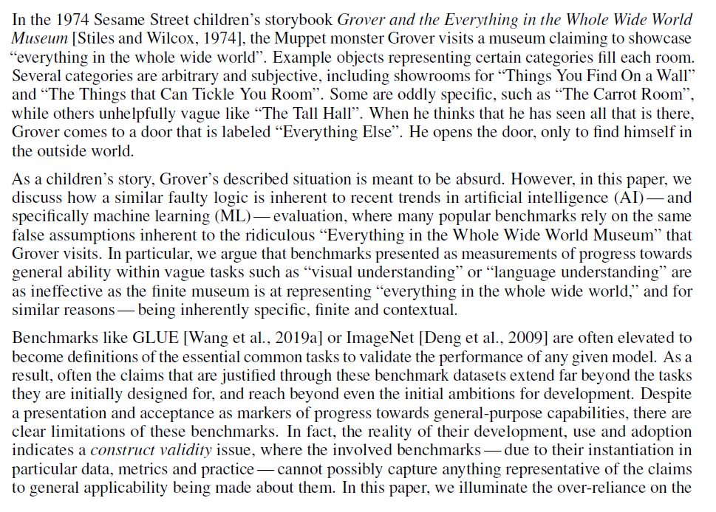
I.D. Raji, E.M. Bender, A. Paullada, E. Denton, A. Hanna, AI and the Everything in the Whole Wide World Benchmark, https://arxiv.org/abs/2111.15366

Slide 19
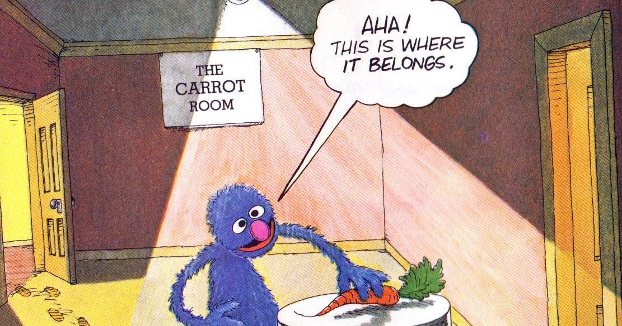

Slide 21
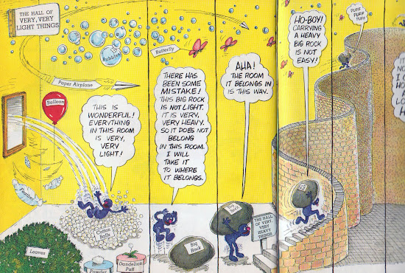

Slide 22
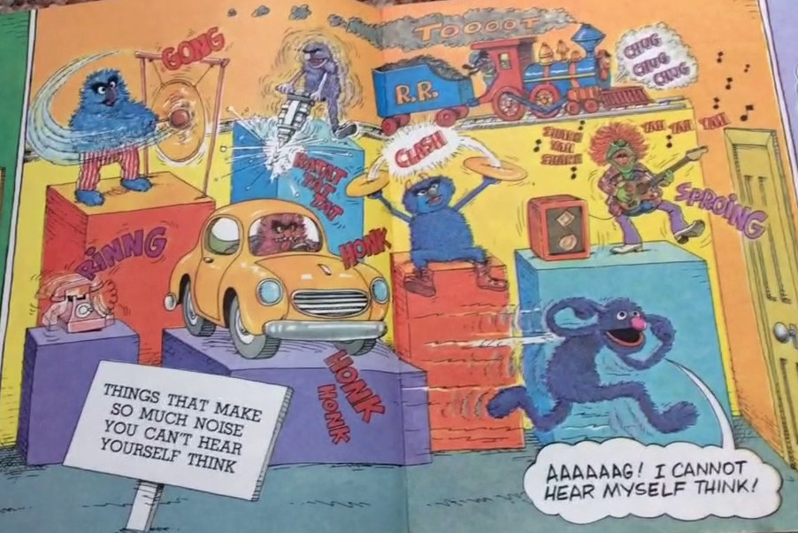

Slide 24
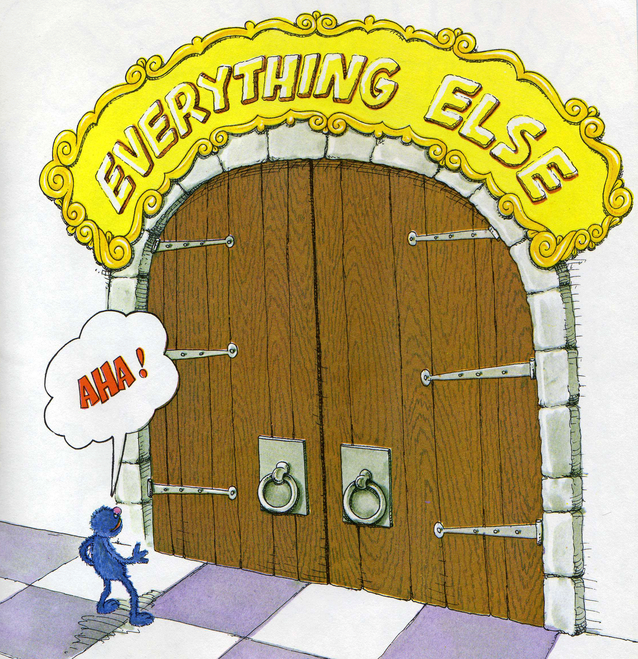

Slide 25
Τεχνητή Νοημοσύνη και τα σχετικά της ορόσημα
“Περιορισμοί της συγκριτικής αξιολόγησης των γενικών δυνατοτήτων”
“Το υποτιθέμενο τεχνούργημα του "γενικού" σημείου αναφοράς δεν υπάρχει στην πραγματικότητα. Τα πραγματικά δεδομένα είναι σχεδιασμένα, υποκειμενικά και περιορισμένα με τέτοιο τρόπο που καθιστούν αναγκαία μια διαφορετική διατύπωση από εκείνη οποιουδήποτε ισχυρισμού περί γενικής γνώσης ή γενικών δυνατοτήτων. Στην πραγματικότητα, η παρουσίαση οποιουδήποτε μεμονωμένου συνόλου δεδομένων με αυτόν τον τρόπο είναι τελικά επικίνδυνη και παραπλανητική, με αποτέλεσμα την εσφαλμένη καθοδήγηση σχετικά με τον σχεδιασμό και την εστίαση στην εργασία, την ελλιπή αναφορά των πολυάριθμων προκαταλήψεων και υποκειμενικών ερμηνειών που εμπεριέχονται στα δεδομένα, καθώς και τη δυνατότητα, μέσω ψευδών παρουσιάσεων των επιδόσεων, πιθανής κατάχρησης του μοντέλου”
“Η συγκριτική αξιολόγηση είναι μια περιορισμένη προσέγγιση για την αξιολόγηση των γενικών δυνατοτήτων του μοντέλου”
I.D. Raji, E.M. Bender, A. Paullada, E. Denton, A. Hanna, AI and the Everything in the Whole Wide World Benchmark, https://arxiv.org/abs/2111.15366

Slide 26
Τεχνητή Νοημοσύνη και τα σχετικά της ορόσημα
“Η κατάσταση με τον Grover και οι ισχυρισμοί του μουσείου είναι σαφώς γελοίοι - ωστόσο, στη μηχανική μάθηση, ακολουθούμε ακριβώς τις ίδιες λογικές παραλείψεις για να δικαιολογήσουμε την εξύψωση ενός επιλεγμένου αριθμού σημείων αναφοράς που λειτουργούν ως γενικά σημεία αναφοράς για τον τομέα. Ωστόσο, δεν υπάρχει κανένα σύνολο δεδομένων που θα μπορέσει να αποτυπώσει με πληρότητα την πολυπλοκότητα στις λεπτομέρειες της ύπαρξης, με τον ίδιο τρόπο που δεν μπορεί να υπάρξει ένα μουσείο που να περιέχει ένα πλήρη κατάλογο με τα πάντα σε ολόκληρο τον κόσμο. Δεν υπάρχουν σύνολα δεδομένων που να είναι ευρέως διαδεδομένα, καθολικά και ουδέτερα, και οι τρέχουσες μέθοδοι συγκριτικής αξιολόγησης δεν προσφέρουν ουσιαστικά μεγέθη των γενικών δυνατοτήτων.”
“η κατανόηση της γλώσσας δεν βασίζεται μόνο στη γλωσσική ικανότητα αλλά και στην παγκόσμια γνώση, στην κοινή λογική και στην ικανότητα μοντελοποίησης της διανοητικής κατάστασης του συνομιλητή, κανένα από τα οποία δεν μπορεί να εξεταστεί διεξοδικά μέσω δοκιμασιών που αφορούν μόνο το κείμενο, όπως η GLUE. Αρκετοί ερευνητές έχουν επισημάνει την ανάγκη δημιουργίας αποτελεσματικής φυσικής και κοινωνικής βάσης ως μέρος της διαδικασίας προς αξιόπιστη και αποτελεσματική κατανόηση της φυσικής γλώσσας, και προειδοποιούν κατά της μάθησης μέσω κειμένου μόνο ως περιορισμένη προσέγγιση. Οι Bender και Koller αναφέρουν επιπλέον την τάση των ερευνητών της μηχανικής μάθησης να παρερμηνεύουν ορισμένα κριτήρια αναφοράς ως αποτύπωση της ικανότητας του μοντέλου να αποκρυπτογραφεί το νόημα της γλώσσας, υποστηρίζοντας ότι τα κριτήρια αναφοράς πρέπει να δομηθούν με προσοχή αν πρόκειται να δείξουν στοιχεία "κατανόησης" σε αντίθεση με την απλή ικανότητα χειρισμού της γλωσσικής μορφής σε επαρκή και μόνο βαθμό ώστε να περάσει το τεστ.”
I.D. Raji, E.M. Bender, A. Paullada, E. Denton, A. Hanna, AI and the Everything in the Whole Wide World Benchmark, https://arxiv.org/abs/2111.15366

Slide 27
Ευχαριστώ πολύ, οποιεσδήποτε απορίες?
daniela.tafani@unibo.it

